Slide 1
都市計画実習 2013
最終発表
キャンパスを食べよう。
～果樹ある生活～
カジュアルライフ
2013年6月21日
生活安全環境班
担当: 吉野邦彦先生
TA: 森英高
班員
山根優生
福田佑希
金祥生
菊地桂司
後閑晃司
諸橋彩香
安達修平

Slide 2
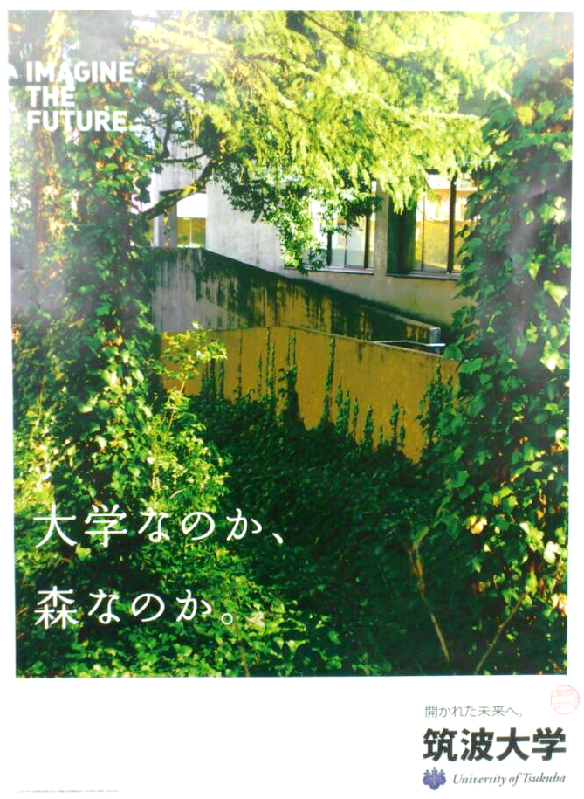
きっかけ
筑波大学のみどりは
「変化に乏しい」？！
大学って“森”じゃない。
人とみどりとの関係を
考えなければ！
もっと楽しい
みどりにしたい！
Notes:
毎日大学生活をおくるなかで、筑波大学のみどりはなんだかつまらないと感じることがあり、もっと楽しいみどりにしたい！と思ったのが
カジュアルライフ提案のきっかけです。

Slide 3
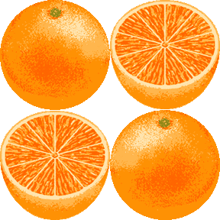
目的
「楽しいみどり」をつくりたい
カ ジ ュ ア ル ラ イ フ
果樹ある生活
を実現したい！

Slide 4
道すじ
きっかけ
筑波大学のみどりは変化に乏しい？
調査Ⅰ
＜現状把握＞
調査Ⅱ
＜提案にむけて＞
樹種選定､場所･空間･管理面の検討
提案
「果樹ある生活」の実現
→楽しいみどりにしたい！
大学の計画､今のみどりの状態
カジュアルライフ

Slide 5
道すじ
きっかけ
筑波大学のみどりは変化に乏しい？
調査Ⅰ
＜現状把握＞
調査Ⅱ
＜提案にむけて＞
樹種選定､場所･空間･管理面の検討
提案
「果樹ある生活」の実現
→楽しいみどりにしたい！
大学の計画､今のみどりの状態
きっかけ
筑波大学のみどりは変化に乏しい？
調査Ⅰ
＜現状把握＞
調査Ⅱ
＜提案にむけて＞
樹種選定､場所･空間･管理面の検討
提案
「果樹ある生活」の実現
→楽しいみどりにしたい！
大学の計画､今のみどりの状態
きっかけ
筑波大学のみどりは変化に乏しい？
調査Ⅰ
＜現状把握＞
調査Ⅱ
＜提案にむけて＞
樹種選定､場所･空間･管理面の検討
提案
「果樹ある生活」の実現
→楽しいみどりにしたい！
大学の計画､今のみどりの状態
きっかけ
筑波大学のみどりは変化に乏しい？
調査Ⅰ
＜現状把握＞
調査Ⅱ
＜提案にむけて＞
樹種選定､場所･空間･管理面の検討
提案
「果樹ある生活」の実現
→楽しいみどりにしたい！
大学の計画､今のみどりの状態
カジュアルライフ

Slide 6
目的
カジュアルライフ
What is “ 果樹ある生活 ” ?
果樹に囲まれて
大学生活を送ること
  無味乾燥としたキャンパス
  「色の楽しみ」が！
  大学のシンボルが！
  緑色の景観
  果樹の変化による楽しさが！

Slide 7
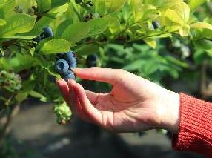
目的
Why “ 果樹 ” ?
Why not “ 花の木 ” ?
「食べられる」楽しさ！
  ヒトの感覚 = 五感
  見る 聞く 嗅ぐ 触る 味わう
  感覚ぜんぶを使って楽しめる！
  認知されるシンボル
  学生の憩いの場 として機能！

Slide 8
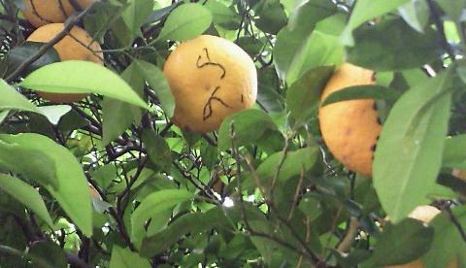
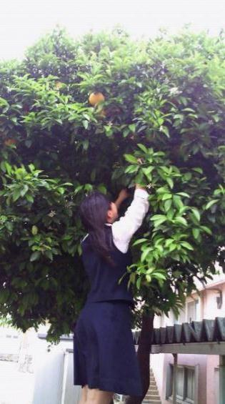
事例 : 埼玉県立浦和第一女子高等学校
夏みかんの木
実に名前を書き､
熟すと自由に持ち帰る
→マーマレードなどに
Notes:
写真の出典は？→かなよい恩師撮影

Slide 9
調査Ⅰ-現状把握
きっかけ
筑波大学のみどりは変化に乏しい？
調査Ⅰ
＜現状把握＞
調査Ⅱ
＜提案にむけて＞
樹種選定､場所･空間･管理面の検討
提案
「果樹ある生活」の実現
→楽しいみどりにしたい！
大学の計画､今のみどりの状態
きっかけ
筑波大学のみどりは変化に乏しい？
調査Ⅰ
＜現状把握＞
調査Ⅱ
＜提案にむけて＞
樹種選定､場所･空間･管理面の検討
提案
「果樹ある生活」の実現
→楽しいみどりにしたい！
大学の計画､今のみどりの状態

Slide 10
調査Ⅰ -目的
•筑波大学 の自然景観の意図
•今のみどりの状態（種類、管理、メリット・デメリット）
を調査する
筑波大学のみどりの
「どことなく殺風景で精彩に乏しい印象」の原因を探る
Notes:
どことなく殺風景で精彩に乏しい印象
具体的に何が原因なのか？
ヒアリング調査を実施
●筑波大学施設部
●芸術専門学群・環境デザイン領域
鈴木雅和教授

Slide 11
調査Ⅰ -方法
文献調査
筑波大学施設部
「筑波大学の施設・環境計画」
「筑波大学 樹木調査図(エリア別) 」
ヒアリング調査
筑波大学施設部 施設環境課 中島景行係長
芸術専門学群・環境デザイン領域 鈴木雅和教授
Notes:
どことなく殺風景で精彩に乏しい印象
具体的に何が原因なのか？
ヒアリング調査を実施
●筑波大学施設部
●芸術専門学群・環境デザイン領域
鈴木雅和教授

Slide 12
調査Ⅰ -文献調査
「筑波大学 樹木調査図(エリア別)」
筑波大学施設部, 近年調査
目通り直径(目の高さで立ち木の幹の直径)10㎝以上
の樹木を大学内全域でカウントしたもの
筑波キャンパス内における
樹木総数に占める各樹種本数を導出

Slide 13
調査Ⅰ -文献調査
イヌマキ
ウタイカンバ
ウツギ
ウバメガシ
ウメ
ウラジロガシ
ウラジロノキ
ウラジロモミ
ウリハダカエデ
ウワミズザクラ
エゴノキ
エノキ
エンコウカエデ
エンジュ
オオデマリ
オオバヤナギ
カイヅカイブキ
カキ
カクレミノ
カゴノキ
カシワ
カツラ
カナメモチ
ガマズミ
カヤ
カラマツ
カリン
カンボク
カンレンボク
キハダ
キョウチクトウ
アオギリ
アオダモ
アカシデ
アカナラ
アカマツ
アカメヤナギ
アキグミ
アキニレ
アセビ
アメリカフウ
アラカシ
アンズ
イイギリ
イタヤカエデ
イチイガシ
イチョウ
イトヒバ
イヌシデ
イヌツゲ
キリ
キンモクセイ
クスノキ
クヌギ
クマノミズキ
グミ
クリ
クルミ
クロガネモチ
クロマツ
クワ
ケケンポナシ
ゲッケイジュ
ケヤキ
コウヤマキ
コウヨウザン
コナラ
こんなにある
筑波大学の樹木190種 (1)
コノデガシワ
コブシ
コメツガ
ゴンズイ
サカキ
サクラ
ザクロ
サザンカ
サトウカエデ
サルスベリ
サワグルミ
サワフタギ
サワラ
サンゴジュ
サンシュユ
シオジ
シダレザクラ
シダレヤナギ
シナノキ
シノブヒバ
シマトネリコ
シモクレン
シャラ
シラカシ
シラカバ
シラキ
シロダモ
シンジュ
スギ
スダジイ

Slide 14
調査Ⅰ -文献調査
ストローブマツ
スモモ
センダン
ソヨゴ
タイサンボク
タイワンフウ
ダケカンバ
タブノキ
タラヨウ
チドリノキ
ツクバネガシ
ツバキ
ドイツトウヒ
トウカエデ
トウジュロ
トウネズミモチ
トサミズキ
トチノキ
トドマツ
トネリコ
トベラ
ナシ
ナツメ
ナナカマド
ナンキンハゼ
ニオイヒバ
ニセアカシア
ヌルデ
ネコヤナギ
ネジキ
ネズミモチ
ネムノキ
ハウチワカエデ
ハクウンボク
ハクモクレン
ハコネウツギ
ハナカイドウ
ハナズオウ
ハナノキ
ハナミズキ
ハマヒサカキ
ハルニレ
ハンノキ
ヒイラギモクセイ
ヒサカキ
ヒトツバカエデ
ヒノキ
ヒマラヤスギ
ヒムロ
ヒメコマツ
ヒメシャラ
ビワ
フサザクラ
フジ
ブナ
プラタナス
ホオノキ
ホソカエデ
ポプラ
マサキ
マテバシイ
ママウルシ
マルバマンサク
マユミ
こんなにある
筑波大学の樹木190種 (2)
マンサク
ミズキ
ミズナラ
ミズメ
ミツデカエデ
ミツマタ
ムクゲ
ムクノキ
ムクロジ
メグスリノキ
メタセコイア
モチノキ
モッコク
モミジ
モミノキ
モモ
ヤシャブシ
ヤチダモ
ヤブニッケイ
ヤマナラシ
ヤマハンノキ
ヤマボウシ
ヤマモモ
ユズリハ
ユリノキ
ラクウショウ
リョウブ
リンゴ
ロウバイ

Slide 15
調査Ⅰ -文献調査
学内樹の1/4がシラカシ！
約3万本

Slide 16
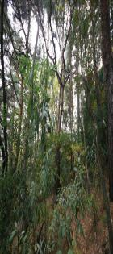
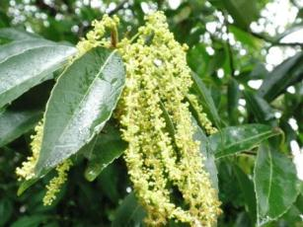
調査Ⅰ -文献調査
シラカシ って？
学名 Quercus myrsinifolia
•常緑広葉高木
•防風樹や防塵樹になる
•陰樹で耐寒性がある
シラカシ林
1年中“緑色”！
シラカシの花
Notes:
「潜在自然植生」一切の人間の干渉を停止したと仮定したとき、現状の立地気候が支持し得る植生のこと。
常緑広葉樹林・・落葉する時期のない、主として広葉樹からなる森林
陰樹・・光に対する要求性が比較的低い樹木

Slide 17
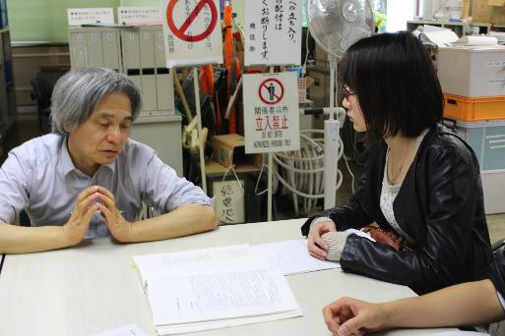
調査Ⅰ– ヒアリング調査１-Ⅰ
筑波大学施設部 施設環境課 屋外環境整備
中島景行 係長
…2013年5月10日（金）
＜ヒアリング内容＞
･管理の現状について

Slide 18
調査Ⅰ– ヒアリング調査１-Ⅱ
年間1億円！
⇒間伐など樹木の管理まで手が回らない

Slide 19
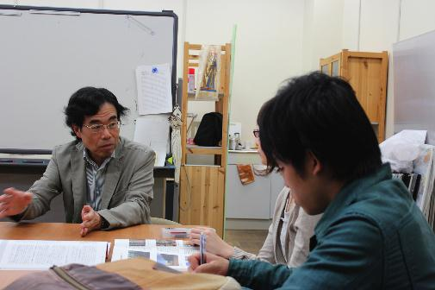
調査Ⅰ– ヒアリング調査２-Ⅰ
芸術専門学群・環境デザイン領域 鈴木雅和 教授
…2013年5月10日（金）
＜ヒアリング内容＞
･筑波大学の植生と景観
･大学の整備計画への見解

Slide 20
調査Ⅰ– ヒアリング調査２-Ⅱ
鈴木先生の見解…当初の方針「シラカシの補植」は誤り！
なぜシラカシ？
…潜在自然植生の構成種。
「潜在自然植生」
「もし人間が手を加えなかったら」…
人間が手を加えない状態で、
その土地の気候から生まれる植生のこと
「潜在自然植生の構成種であるシラカシなどを補植する」
（筑波大学施設部「筑波大学の施設・環境計画」p75.）
ありのままの自然景観の実現を目指していた
Notes:
「潜在自然植生」一切の人間の干渉を停止したと仮定したとき、現状の立地気候が支持し得る植生のこと。
3倍…とにかく筑波にモノをふやせ

Slide 21
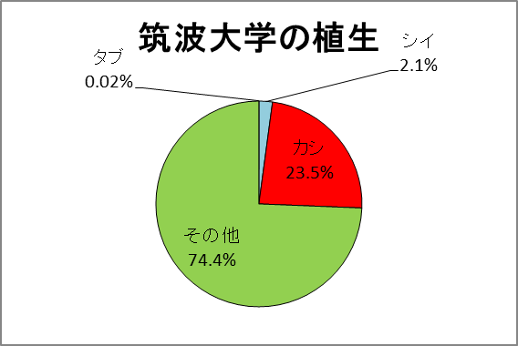
調査Ⅰ– ヒアリング調査２-Ⅲ
○「宮脇方式」植樹…潜在自然植生を活用した手法
シイ、タブ、カシ等潜在自然植生構成種を同割合で植樹する
・15～20年の短期間で森を形成
・病虫や風水害に強い
カシ類の割合が多い
=樹種のバランスが悪い！
シラカシのみの林に
なりつつある！
http://megurinomori.net/groups/001/
http://kamome.lib.ynu.ac.jp/dspace/handle/10131/7196 (13.05.20/23:30)
Notes:
「潜在自然植生」一切の人間の干渉を停止したと仮定したとき、現状の立地気候が支持し得る植生のこと。

Slide 22
調査Ⅱ-提案にむけて
きっかけ
筑波大学のみどりは変化に乏しい？
調査Ⅰ
＜現状把握＞
調査Ⅱ
＜提案にむけて＞
樹種選定､場所･空間･管理面の検討
提案
「果樹ある生活」の実現
→楽しいみどりにしたい！
大学の計画､今のみどりの状態
きっかけ
筑波大学のみどりは変化に乏しい？
調査Ⅰ
＜現状把握＞
調査Ⅱ
＜提案にむけて＞
樹種選定､場所･空間･管理面の検討
提案
「果樹ある生活」の実現
→楽しいみどりにしたい！
大学の計画､今のみどりの状態
きっかけ
筑波大学のみどりは変化に乏しい？
調査Ⅰ
＜現状把握＞
調査Ⅱ
＜提案にむけて＞
樹種選定､場所･空間･管理面の検討
提案
「果樹ある生活」の実現
→楽しいみどりにしたい！
大学の計画､今のみどりの状態

Slide 23
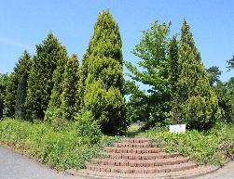
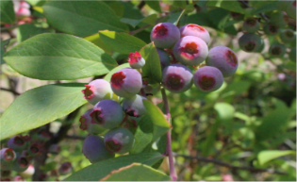
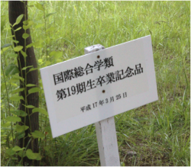
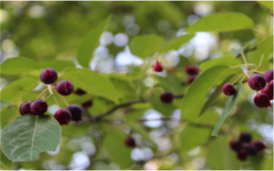
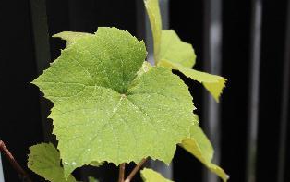
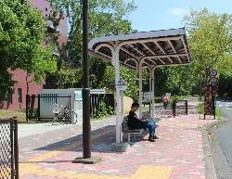
調査Ⅱ-筑波大学に何が植わっている？
ブルーベリー
＠体芸棟裏
ミューズガーデン
さくらんぼ
＠3K棟前庭
ぶどう
＠大学西バス停裏

Slide 24
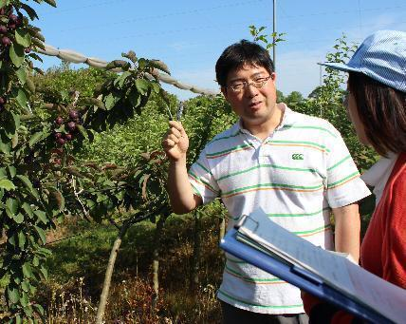
調査Ⅱ-ヒアリング調査
生命環境系 生物資源生産学領域
瀬古澤由彦 助教
・・・2013年5月31日（金）
〈ヒアリング内容〉
・植える果樹の選定アドバイス
・果樹植樹における注意点
（病虫害、管理など）
・農林技術センターについて

Slide 25
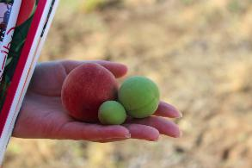
調査Ⅱ-ヒアリング調査
アドバイス
高品質を求めないなら、様々な樹種可能
四季を感じられる落葉樹が向いているのでは
手間とコストを考えて、農薬は使わない方が良い
注意点
実の回収の必要性
害虫への対策方法
つくばの寒さに耐えられる種類を選ぶ
定期的、永年的に管理をする

Slide 26
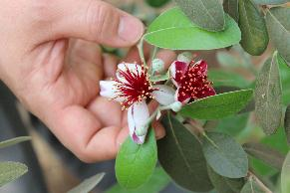
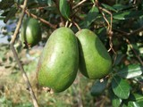
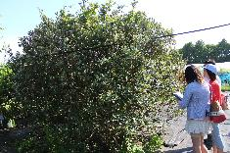
調査Ⅱ-ヒアリング調査
〜フェイジョアとの出会い〜
フェイジョアって？
5〜6月に花、秋に結実
果実は洋ナシとモモを合わせた風味
フェイジョアの花
刈り込みによって自由な形に
実も花も食べられる
実は緑だが、花は赤
寒さ、害虫、病気に強い
フェイジョアを候補にしよう！
フェイジョアの実
Notes:
フェイジョア写真URL
自然農法に憧れて！http://blog.livedoor.jp/take4700/archives/50484167.html
参考
ヤサシイエンゲイhttp://yasashi.info/hu_00042.html

Slide 27
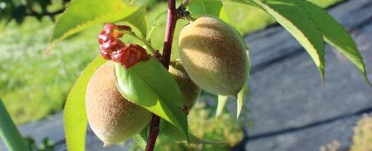
調査Ⅱ-文献調査
樹種の検討をするときのポイント
①虫害問題
②鳥害問題
③病気への強さ
Notes:
樹種を検討するにあたり、考えなければいけないことは「虫、鳥害問題・病気・つくばで育てられるか・コスト面」の五つのポイントについてです。文献調査では①から③までを調査しました。

Slide 28
調査Ⅱ-文献調査
①虫害問題
害虫
食害虫
吸汁害虫
アオムシ・コガネムシ・カイガラムシ
発見したらブラシで落とす・酢をまく
アブラムシなど
→枝や葉の成長を阻害する
殺虫剤を散布する・ハーブを周りに植える

Slide 29
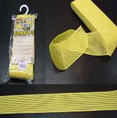
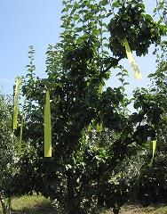



調査Ⅱ-文献調査
②鳥害問題
食害(実を食べてしまう)、糞害
カラス・ムクドリ : マイナスイオンが苦手
⇒マジックイオンテープ
ハト : 磁石、CDなどの反射光、ニコチンが苦手
⇒ひかりもの、ニコチン水
マジックイオンテープ
≪対策方法≫：鳥を寄せ付けない！
Notes:
種鶏屋へようこそ（ハト写真）http://tanebatoyawin.blog41.fc2.com/
ニコニコ大百科（カラス写真）http://dic.nicovideo.jp/a/カラス
サントリーの愛鳥活動（ムクドリ写真）http://www.suntory.co.jp/eco/birds/encyclopedia/107.html

Slide 30
調査Ⅱ-文献調査
③病気 原因はカビや細菌
・炭疽病…葉や実に黒っぽい斑点がつく
→殺菌剤散布
・黒星病…ブドウに多い
→落葉期に生石灰を散布
・すす病…モモやウメに多い
→落葉期に石灰硫黄合剤を散布

Slide 31
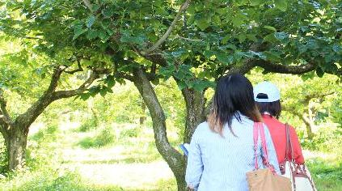
調査Ⅱ-果樹の健康管理
虫害・鳥害・病気
早期発見による
対処が有効
通行人などの目を最大限に活用し
果樹の不調を早期に発見する
人通りの多い地点に植樹する！

Slide 32
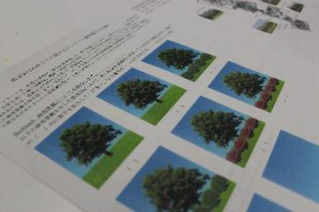
調査Ⅱ-アンケート調査
概要
目的 筑波大学生の果樹に対する選好性を調査し、
果樹ある生活の実現性を探る
項目 「どういった緑地景観が学生に好まれるか」
「石の広場に果樹のある景観は受け入れられるか」
「果樹の管理に関し参加意欲はあるか」など
日時 6/6(水)1,2限目
「土地利用・地区整備計画」
6/7(木)5,6限目
「現代まちづくりの理論と実践」
有効回答数
77 (内 男46 / 女31)

Slide 33
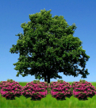
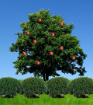
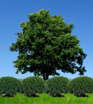
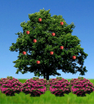
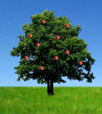


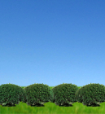
調査Ⅱ-アンケート調査
どういった緑地景観が学生に好まれるか
人気
不人気
Notes:
現状のみどりを否定
カラフルな方が好まれる
カラフルすぎるとうるさい
五感

Slide 34
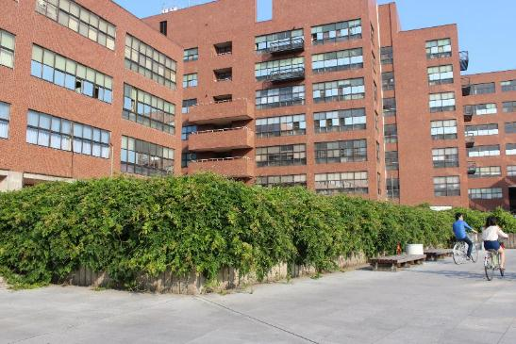
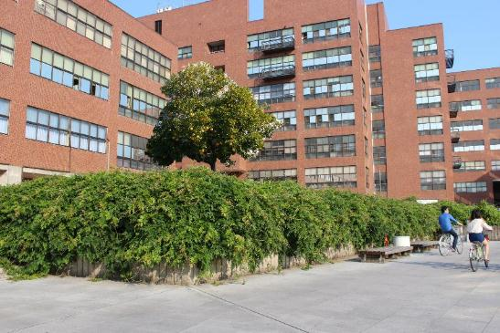
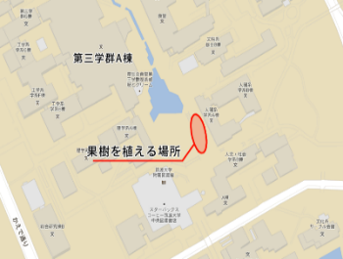
調査Ⅱ-アンケート調査
石の広場に果樹のある景観は受け入れられるか
非常に良い、良い、悪い、非常に悪い
の4段階で上図の景観を評価

Slide 35
調査Ⅱ-アンケート調査
非常に良い+良い=64%
多くの学生が果樹のある景観を支持！

Slide 36
調査Ⅱ-アンケート調査
管理面
Q. 手入れに参加したいか
、
筑波大学の学生数
16540人
（筑波大学公式HP）
↓
約3000人が参加意欲！
“いいえ”の内訳
忙しい
面倒くさい がほぼ同数
興味無い

Slide 37
調査Ⅱ-アンケート調査
管理面 - “はい”の内訳
食べる+果実を買う=48％
食べられることに興味を持っている

Slide 38
調査Ⅱ-提案にむけて
きっかけ
筑波大学のみどりは変化に乏しい？
調査Ⅰ
＜現状把握＞
調査Ⅱ
＜提案にむけて＞
樹種選定､場所･空間･管理面の検討
提案
「果樹ある生活」の実現
→楽しいみどりにしたい！
大学の計画､今のみどりの状態
きっかけ
筑波大学のみどりは変化に乏しい？
調査Ⅰ
＜現状把握＞
調査Ⅱ
＜提案にむけて＞
樹種選定､場所･空間･管理面の検討
提案
「果樹ある生活」の実現
→楽しいみどりにしたい！
大学の計画､今のみどりの状態
きっかけ
筑波大学のみどりは変化に乏しい？
調査Ⅰ
＜現状把握＞
調査Ⅱ
＜提案にむけて＞
樹種選定､場所･空間･管理面の検討
提案
「果樹ある生活」の実現
→楽しいみどりにしたい！
大学の計画､今のみどりの状態
きっかけ
筑波大学のみどりは変化に乏しい？
調査Ⅰ
＜現状把握＞
調査Ⅱ
＜提案にむけて＞
樹種選定､場所･空間･管理面の検討
提案
「果樹ある生活」の実現
→楽しいみどりにしたい！
大学の計画､今のみどりの状態
カジュアルライフ

Slide 39
提案
アンケートでも好印象だった！
カジュアルストリート
大学に「果樹の道」を作ろう！
必要なこと
管理の方法 樹種の選定
場所の決定 空間の設計

Slide 40
提案-運営方法
Q.誰が管理する？
A. 学生の手を借りる
2割=約3千人
２割の学生 「管理に参加してもよい」
ECOレンジャー 「管理してもよい」
ECOレンジャー
…環境問題に関心をもつ学生の集まる筑波大学のサークル。
エコステーション運営など身近な環境活動やボランティアを行う。
Notes:
施設部は労力、金銭共に不可→学生への依頼
授業での管理は非現実的では？(この木を管理することによって誰が何を学ぶの？)
T-ACT（コンセプト的に一番有力かも）
植物を扱うサークル→園芸サークル、農林村etc…(自分は詳しくは知りません…)

Slide 41
提案-樹種の選定
※受粉樹とは・・・同一品種では受粉できないものを受粉させるために
近くに植える別品種の樹のこと。

Slide 42

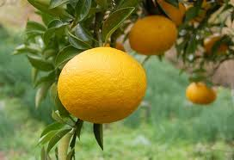
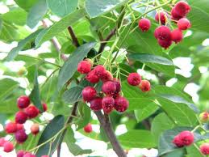
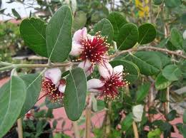
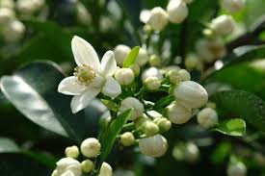
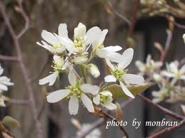
提案-樹種の選定
 | フェイジョア | 夏みかん | ジューンベリー
果実
花

Slide 43
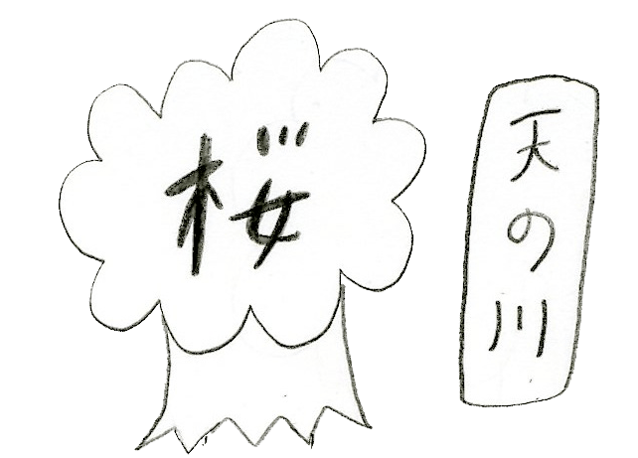
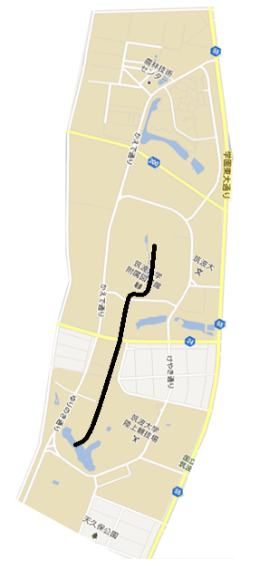
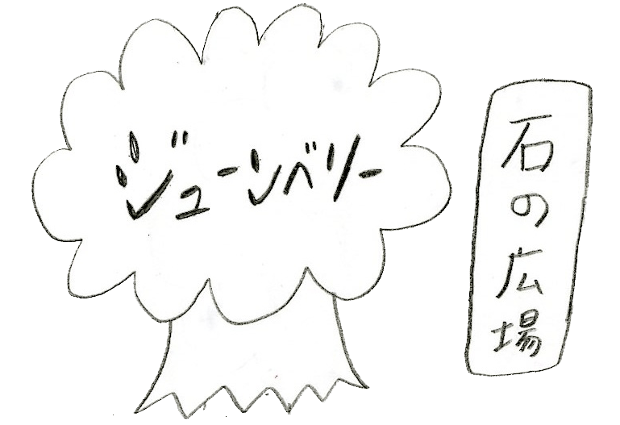
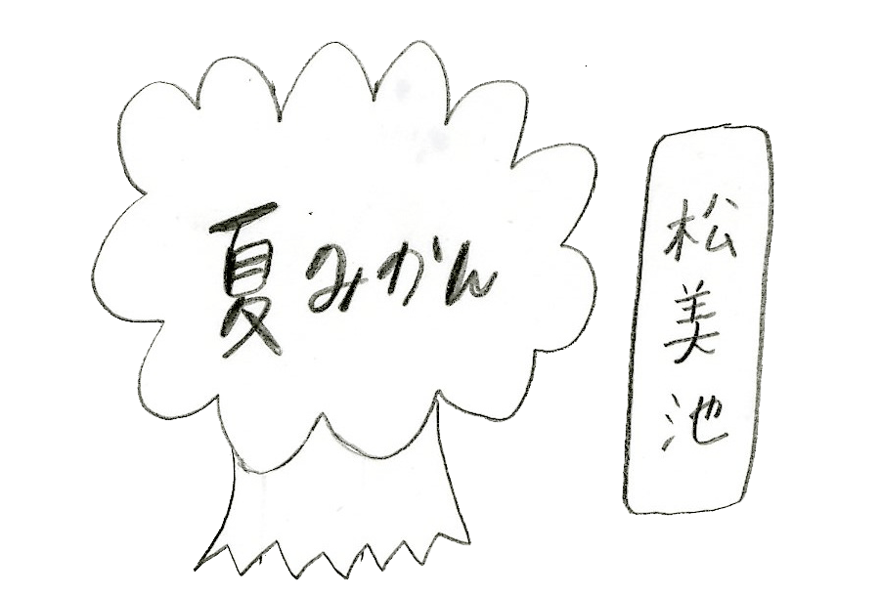
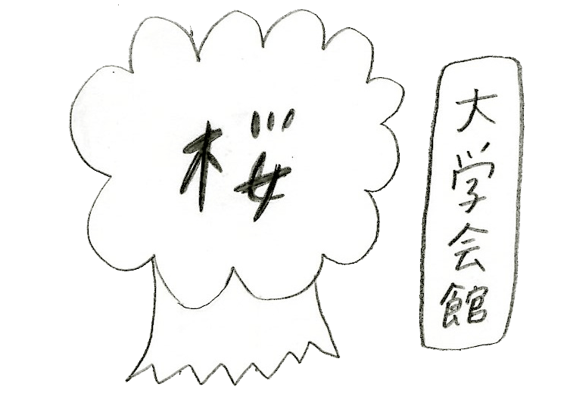
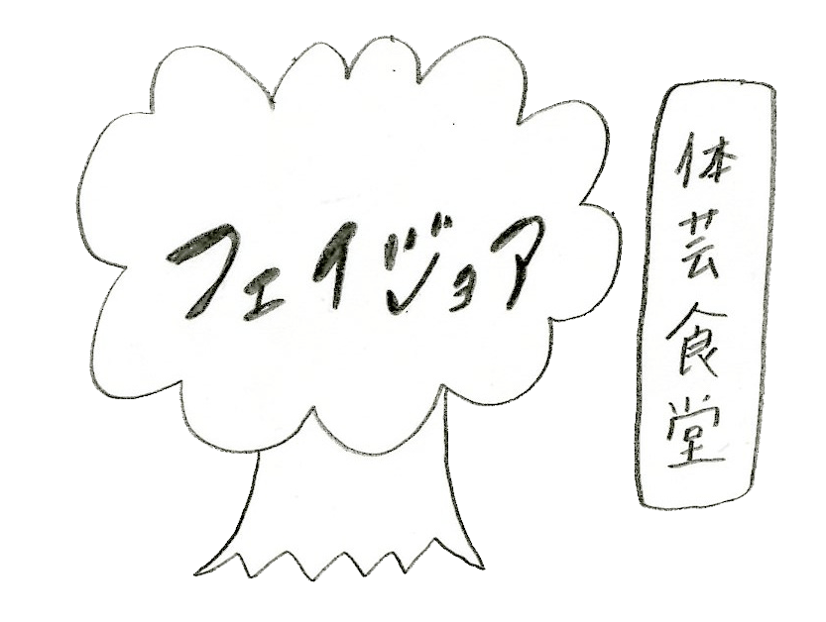

提案-場所の検討
梅
梅
天の川の梅
既存の植物を利用
大学会館の桜
桜
カジュアル
果樹あるストリート

Slide 44
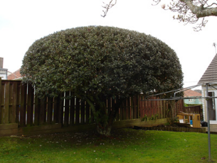
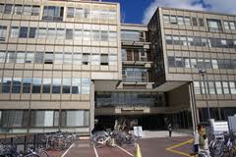
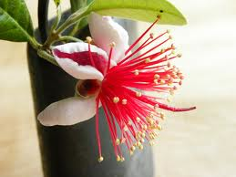
体芸エリアにフェイジョアを
果樹 芸術空間
×
ファイジョア：自由な刈り込みデザイン
×
体芸エリア：芸術家の卵の集い
「フェイジョアート」

Slide 45
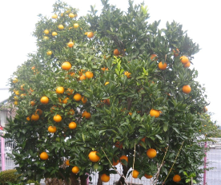


松美池に夏みかんを
×
香り 走行空間
夏みかん：「かおり風景百選」に選ばれる
×
松美池前：自転車で上り、下る坂
「まつみかん」

Slide 46



石の広場にジューンベリーを
×
リーダーの象徴 筑波大の中心
ジューンベリー：別名は采配木（戦場で戦を指揮する道具）
×
石の広場：筑波大学の中心
「ジューンベリーダー」

Slide 47



提案-石の広場×ジューンベリー

Slide 48

提案-石の広場×ジューンベリー
総面積：255㎡

Slide 49
提案-コスト面
合計45万円
11万3600円
20万円
12万円
1万円
3000円
3000円
イニシャルコスト(除く 人件費)
総面積255㎡分の芝生
時計
テーブル、イス、ベンチ
砂利、植木鉢など
ジューンベリーの苗 1株
ハーブ（3種類×30株）
合計5000円
5000円
0円
0円
ランニングコスト
鳥虫害対策
果樹の定期診断(農林技術センターに依頼)
管理費(施設部や学生による管理)

Slide 50
提案-ヒアリング
筑波大学施設部 施設環境課 屋外環境整備
中島景行 係長 …2013年6月18日（火）
ネガティブな現状
「大学から予算を出してもらえますか？」
「現時点の予算確保は難しい。将来的にはまだわからない」
でも
ポジティブな意見
•最近は木の伐採が多いため新しく植えることも必要
•石の広場の芝生と一括管理できる
→手間の軽減
•時期･予算状況などによりコスト面でサポートできる可能性

Slide 51
まとめ
きっかけ 「筑波大学の みどりは 変化に乏しい?」
調査(1) -現状把握- 文献､ヒアリング
大学の計画､今のみどりの状態
☆鬱蒼として彩りに欠け､季節の変化に乏しい
調査(2) -提案へ- 現地調査､ヒアリング､アンケート
樹種選定､場所･空間の検討､管理面の検討
カジュアル
提案 楽しい「果樹あるストリート」
○果樹による大学のシンボル創造
○学生の憩いの場
カジュアルライフ
☆果樹ある生活 の実現

Slide 52
参考文献
文献
・筑波大学施設部施設環境計画室.「筑波大学の施設・環境計画～計画建設の12年の記録～」.1985.
・筑波大学施設部.「筑波大学樹木調査図(エリア別)」(非出版物).
・鈴木雅和.”景観・緑化の計画”.筑波大学施設委員会ほか.
「筑波大学キャンパスリニューアル計画」.2002.pp75-84.
・鈴木雅和.”筑波大学キャンパスの計画と課題”.筑波大学施設委員会ほか
「季刊 文教施設28 2007秋号」.2007.p39.
・大森直樹.「はじめての果樹ガーデン」.成美堂出版.2007.
・佐藤誠.「コンテナで育てる果樹ガーデン」.小学館.2008.
・筑波大学施設部.「筑波大学施設管理の現状-平成24年度版-」.2012.
http：//shisetsu.sec.tsukuba.ac.jp/2011cr/2011cr.html
・宮脇昭ほか.”ふるさとの木によるふるさとの森づくり:宮脇方式による環境保全林創造”.
横浜国立大学.「横浜国立大学環境科学研究センター紀要」.19(1).1993.
http://kamome.lib.ynu.ac.jp/dspace/handle/10131/7196

Slide 53
参考文献
写真・図表等
・大谷哲「Read&Researchmap」(p1.ポスター) http://researchmap.jp/jo9tc0ose-
28454/?block_id=28454&active_action=journal_view_main_detail&post_id=14861&comment_flag=1
・google map(p24.39.地図) https://maps.google.co.jp/maps
・アーバンガーデンウォッチング(p1.下写真) http://3625pennslandin.iza.ne.jp/blog/
・樹木との出会い(p15.シラカシの花の写真) http://blog.goo.ne.jp/imahuma30
・あたらしい景色をえがく めぐりの森(p20.宮脇理論) http://megurinomori.net/groups/001/
・種鶏屋へようこそ（p31.ハト写真） http://tanebatoyawin.blog41.fc2.com/
・ニコニコ大百科（p31.カラス写真） http://dic.nicovideo.jp/a/カラス
・サントリーの愛鳥活動（p31.ムクドリ写真） http://www.suntory.co.jp/eco/birds/encyclopedia/107.html
・フェイジョアの育て方(p44.フェイジョア 花写真) http://tropikalfruit.net/plantguide/feijoa.html
・自然農法に憧れて!(p44.フェイジョア実写真) http://blog.livedoor.jp/take4700/archives/50484167.html
・萩夏みかんまつり。(p44.夏みかん 花写真) http://blog.hagioukan.com/?eid=228
・夏みかんのマーマレード(p44.夏みかん 実写真) http://komichi-blog.at.webry.info/200701/article_7.html
・夫婦で楽しむ信州手づくりガーデン(p44.ジューンベリー 花写真) http://shukkonsou.exblog.jp/13412510/
・今日も爽快!あさま日和(p44.ジューンベリー 実写真) http://asamabiyori.cocolog-nifty.com/blog/2006/07/post_ce21.html
・方位記号eps一覧(p45.方位記号) http://dtp-sozai.com/sozai/houi/houi03.jpg
・ニュージーランドの芝刈り人(p46.フェイジョア刈込画像) http://plaza.rakuten.co.jp/greenacres/diary/200607050000/
・Wikipedia 筑波大学(p46.5C棟写真) http://ja.wikipedia.org/wiki/%E7%AD%91%E6%B3%A2%E5%A4%A7%E5%AD%A6
・串間ん しょちゅ屋 おかみのカントリー通信(p47.夏みかん 写真) http://shocyuya.blog118.fc2.com/page-1.html
・HONDA 自転車の子供 (p47.自転車 イラスト) http://www.honda.co.jp/safetyinfo/kyt/partner/partner5.html
・ナチュラルガーデン南阿蘇(p48.ジューンベリー 花写真) http://naturalgardenaso.blog87.fc2.com/blog-entry-95.html
・筑波大学HP (p48.石の広場噴水 写真) http://www.tsukuba.ac.jp/students/campus/174/3.html
Notes:
・方位記号eps一覧(果樹あるロード・方位記号) http://dtp-sozai.com/sozai/houi/houi03.jpg

Slide 54
ご清聴ありがとうございました。

Slide 55


資料Ⅰ-つくばに何が植わっている？
旧竹園3丁目公務員宿舎
竹園ショッピングセンター 周辺
Notes:
質問時資料

Slide 56




資料Ⅰ-つくばに何が植わっている？
旧竹園3丁目公務員宿舎・竹園ショッピングセンター
くり
うめ
かき
アオキ
Notes:
質問時資料

Slide 57





資料Ⅱ
筑波大学の当初計画について – 保護緑地計画
保護緑地
一ノ矢→
計画上「手をつけてはいけない」
「手をつけにくい」
自然保護緑地(6.0ha)
三学C棟
大学会館→
周辺保護緑地(30.1ha)
←平砂
大学病院→
利用緑地(44.5ha)

Slide 58
資料Ⅲ-その他地点でのコスト
フェイジョアの苗(農林技術センターから頂く)
夏みかんの苗(5年生接木苗)
ベンチなど
鳥虫害対策
果樹の定期診断(農林技術センターに依頼)
管理費(施設部や学生による一体管理)
合計 約8万円
0円
5000円
7万円
2000円
0円
0円

Slide 59


資料Ⅳ-提案場所（松美池）

Slide 60



資料Ⅴ-提案場所（体芸食堂横）

Slide 61

調査Ⅵ-文献調査
筑波大学
シンボル樹がすでに存在
既存シンボル→１１箇所
Q. 計画を知っているか
A. 知っている 3%
知らない 97%
ほとんどの人が
この計画を知らない
ことが判明
Notes:
「」という本によると、実は大学にはすでにシンボルツリーが存在することがわかりました。
シンボルツリーの背景と種類の説明。

